Slide 1


на тему: Разработка сайта для магазина быстрого питания
Исполнитель:
Студент группы ПКС-204
Зайцев Н.К.
Научный руководитель:
Жилиндина О.В.
Благовещенск 2023

Slide 2

Актуальность и обоснование в потребности
Веб-сайт для магазина быстрого питания является важным инструментом для привлечения новых клиентов и удержания старых. В наше время все больше людей используют интернет для поиска информации о компаниях, товарах и услугах, а также для совершения покупок.
Создание веб-сайта для магазина быстрого питания является актуальным и обоснованным шагом для улучшения бизнеса.
2

Slide 3

Цели и задачи
Цель работы: Разработка сайта для магазина быстрого питания.
Задачи исследования:
– Анализ и выбор методов разработки сайтов;
– Создание макета с учётом основных принципов веб-дизайна;
– Вёрстка сайта на основе макета.
– Разработка базы данных сайта;
– Разработка алгоритма отображения контента из базы данных;
– Разработка алгоритмов заполнения и редактирования корзины;
– Разработка алгоритма формирования заказа.
3

Slide 4

Понятие веб-сайт
Веб-сайт (или сайт) - это набор взаимосвязанных веб-страниц, которые содержат информацию о компании, товарах или услугах. Веб-сайты доступны через интернет и могут быть использованы для различных целей, таких как предоставление информации, продажи товаров и услуг, общения с клиентами и т.д.
4

Slide 5

Front-end и Back-end
5

Slide 6

Стек используемых технологий
HTML
CSS
JavaScript
Figma
SublimeText
SQL
MySQL
PHP
phpMyAdmin
6

Slide 7

7

Slide 8
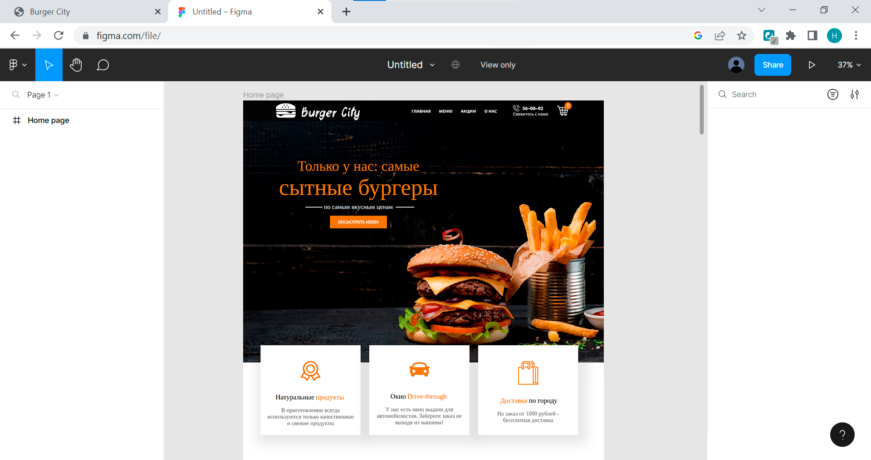
Дизайн-макет сайта
8

Slide 9

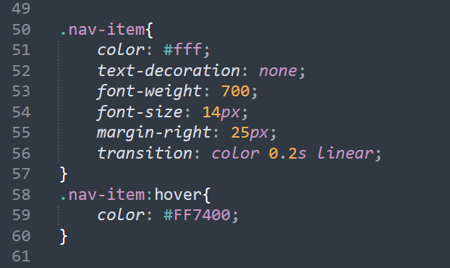
9

Slide 10

Адаптивность верстки
10

Slide 11
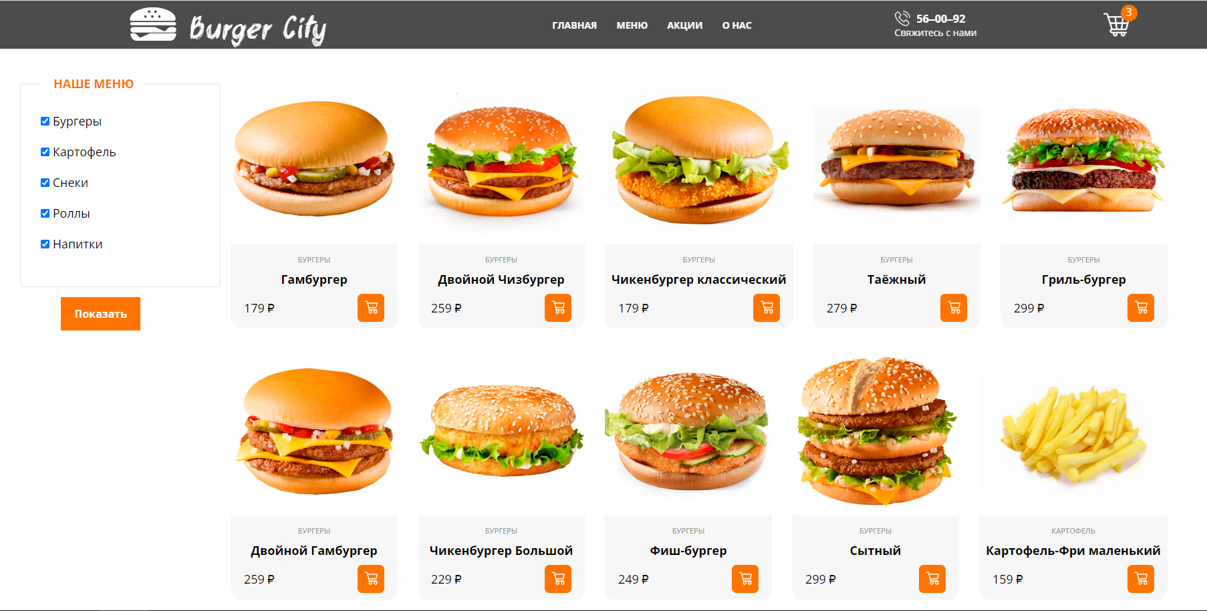
Страница “Меню”
11

Slide 12
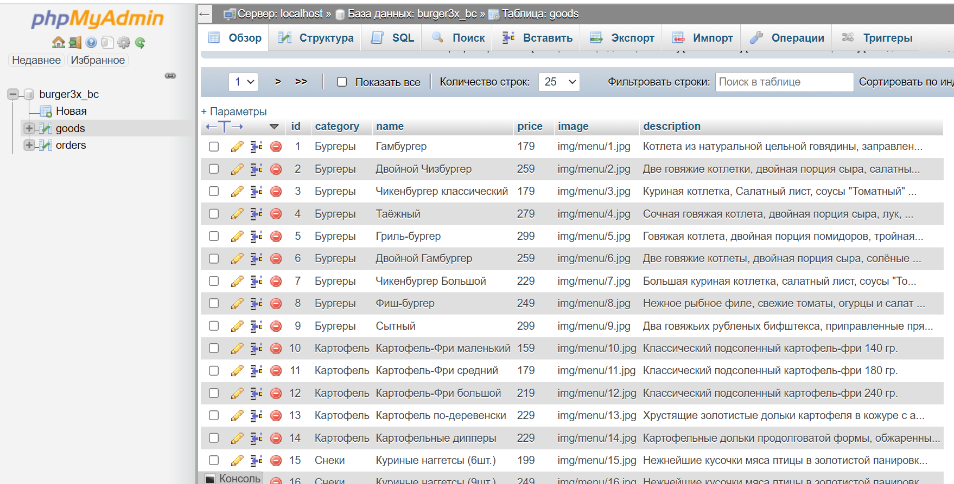
База данных сайта
12

Slide 13
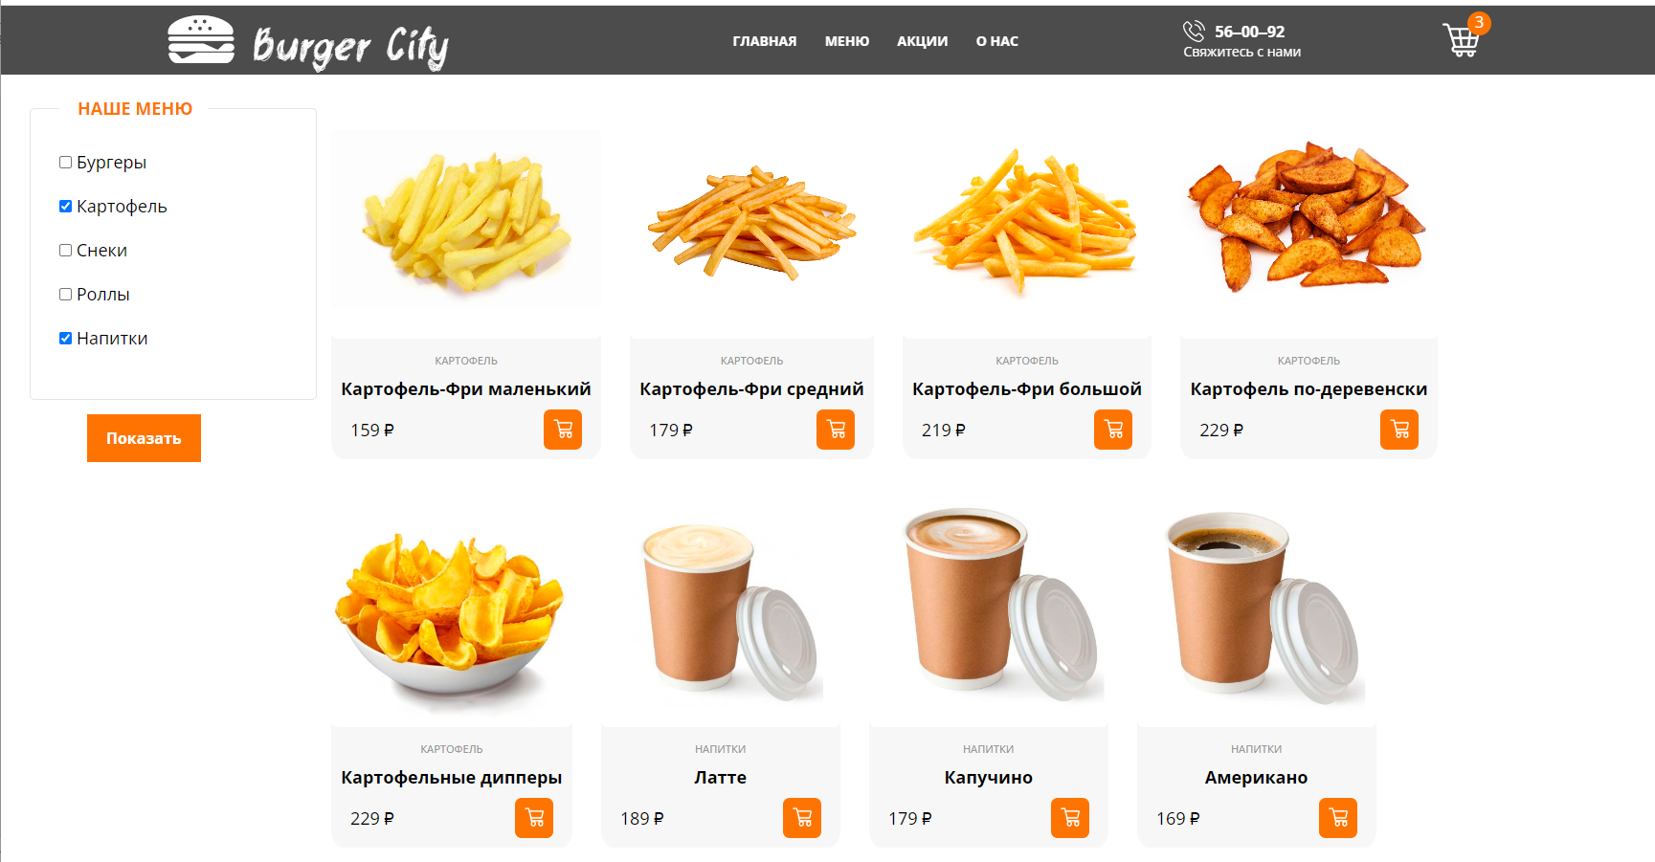
Фильтры по категориям
13

Slide 14
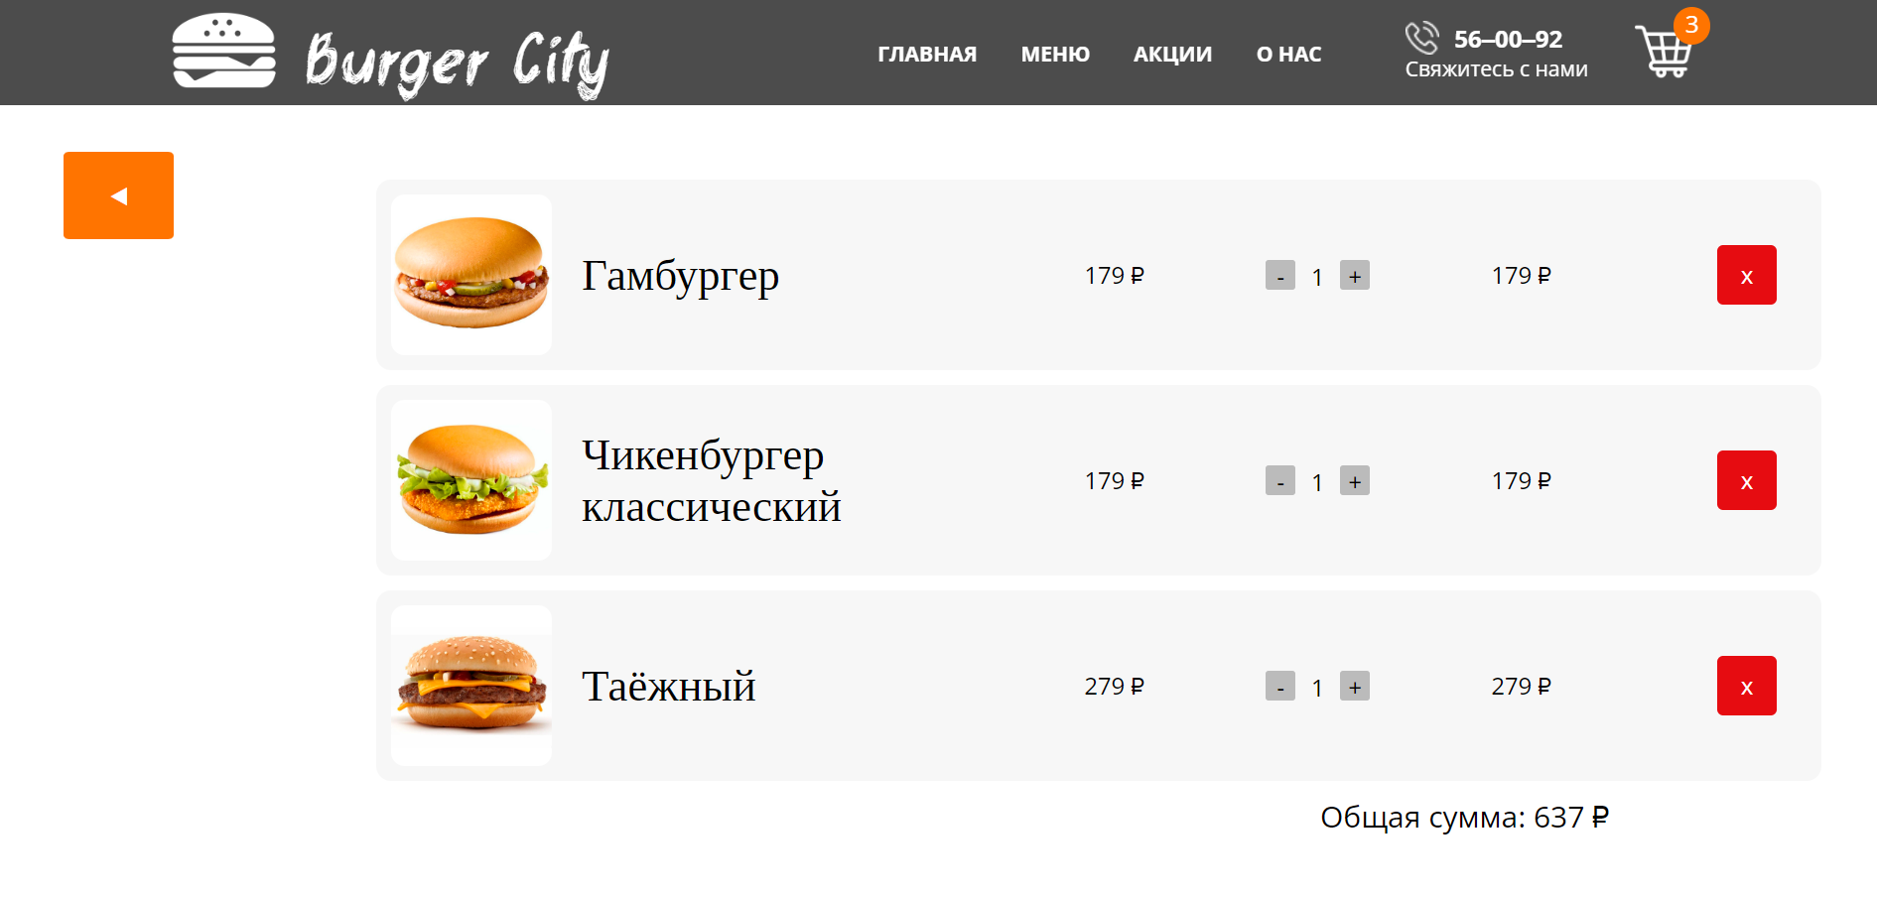
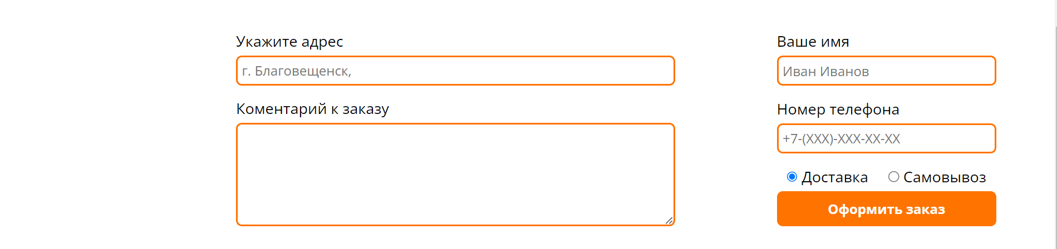
14

Slide 15


http://burger3x.beget.tech/
15

